Slide 1

TEATRO CARIGNANO
TURÍN · ITALIA

Slide 2
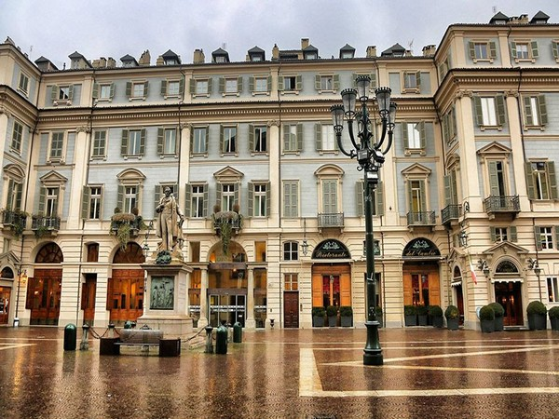

Slide 3
El Teatro Carignano es un teatro en Turín y uno de los teatros más antiguos e importantes de Italia. Diseñado por Benedetto Alfieri, se encuentra frente al Palazzo Carignano. La construcción se inició en 1752 y el teatro se inauguró al año siguiente con la representación de la ópera de Baldassare Galuppi “Calamità de'cuori”. Gran parte del teatro fue destruido en un incendio en 1786, pero fue reconstruido en unos meses siguiendo los planos originales de Alfieri. Desde entonces ha sido objeto de varias reformas. Aunque hoy en día se utiliza principalmente para representaciones de obras de teatro, en el pasado fue un importante teatro de ópera. El teatro es propiedad de la ciudad de Turín pero administrado por la compañía de teatro Teatro Stabile di Torino, y es uno de los principales lugares de actuación de la compañía.

Slide 4
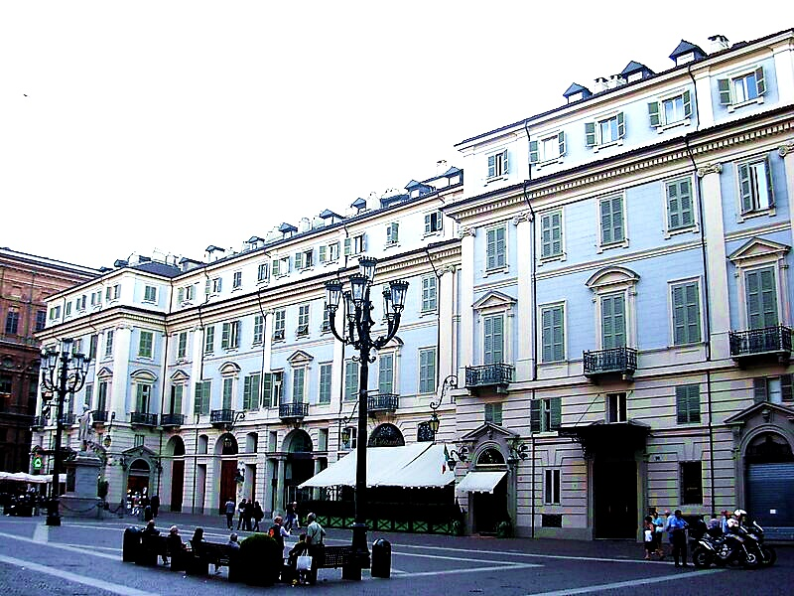

Slide 5
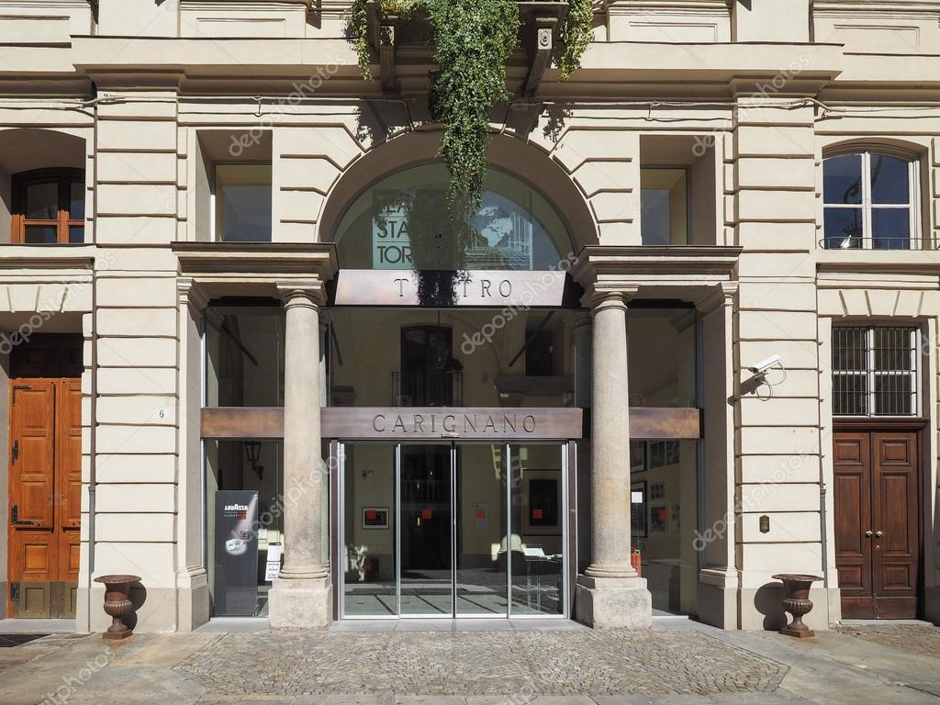
Notes:
5

Slide 6
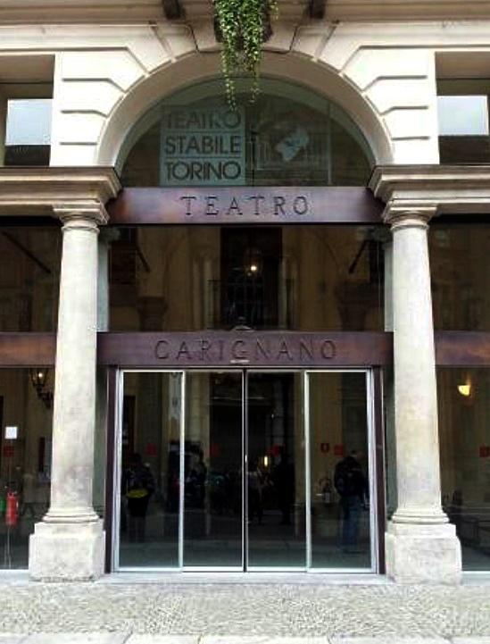
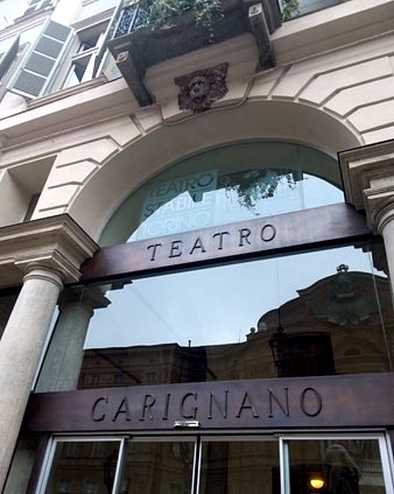

Slide 7
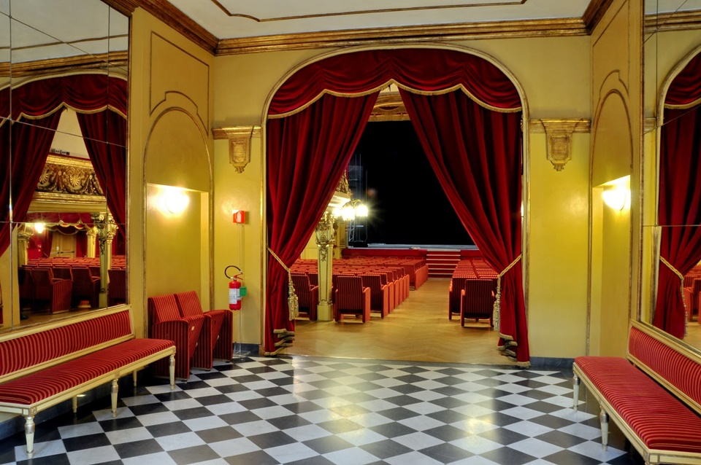

Slide 8
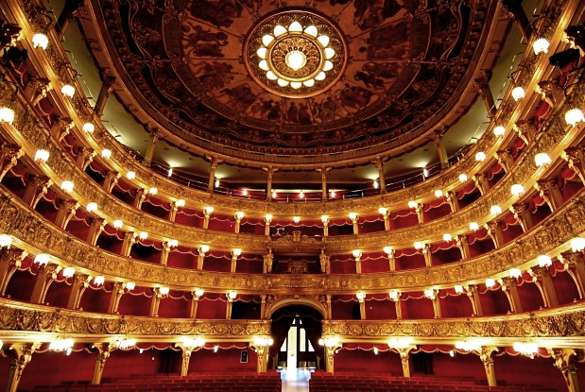

Slide 9
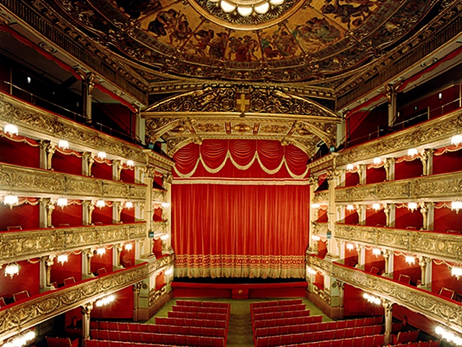

Slide 10
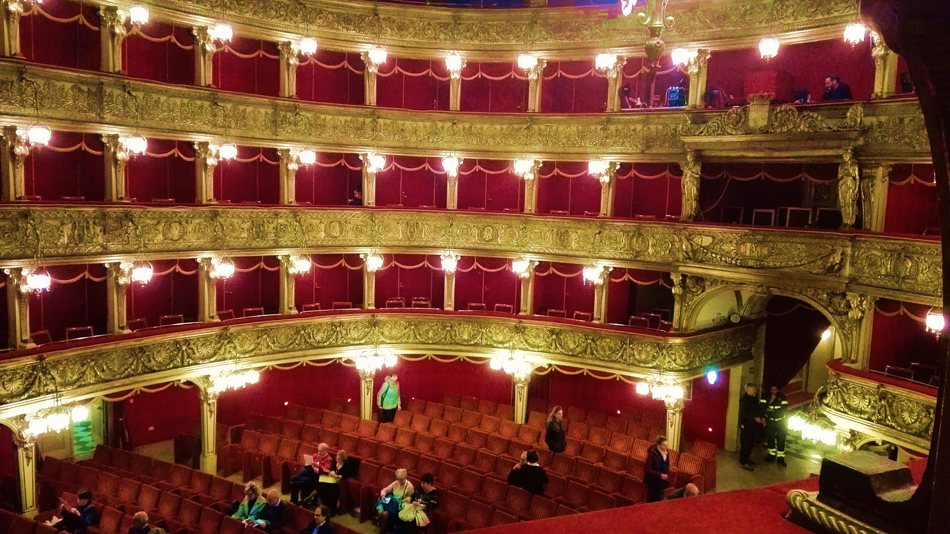

Slide 11
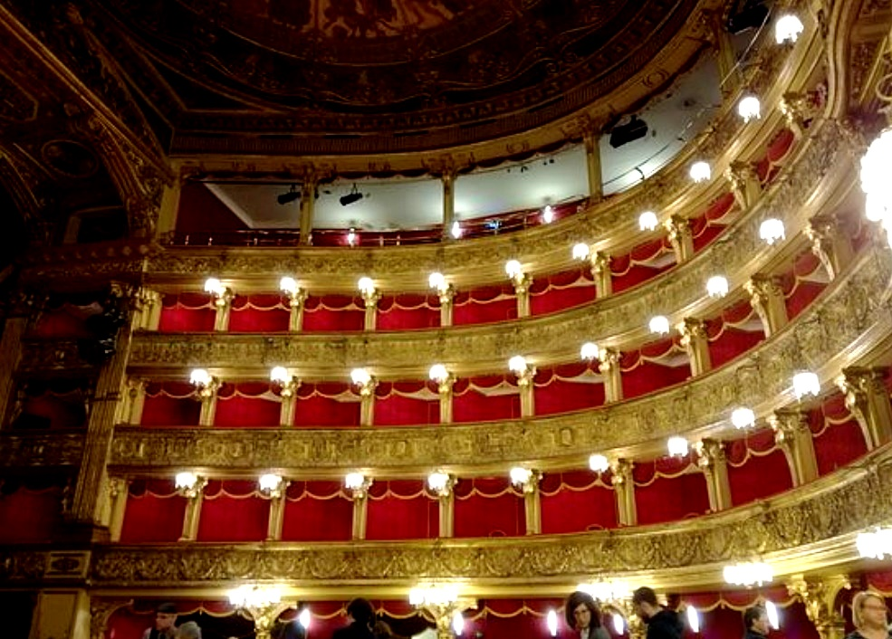

Slide 12
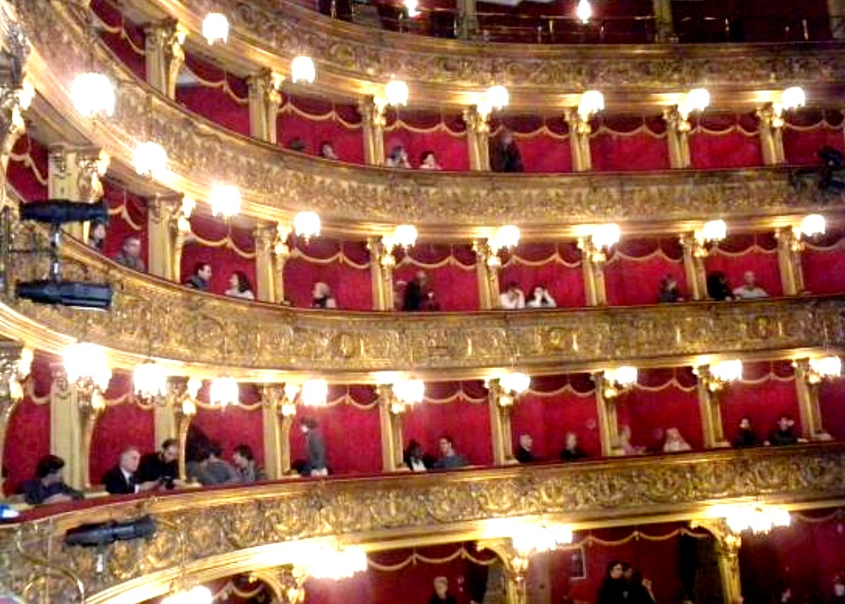

Slide 13


Slide 14
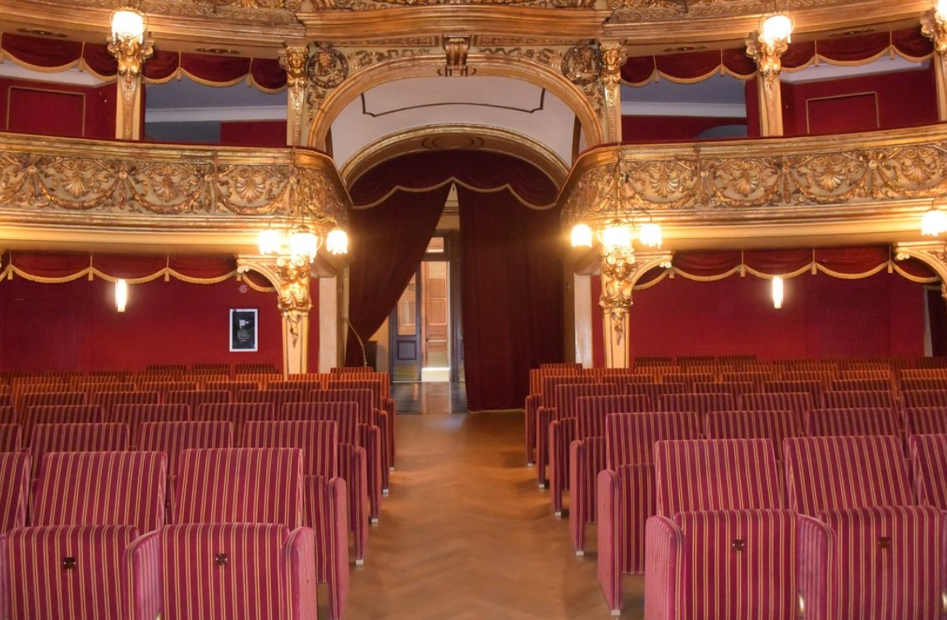

Slide 15
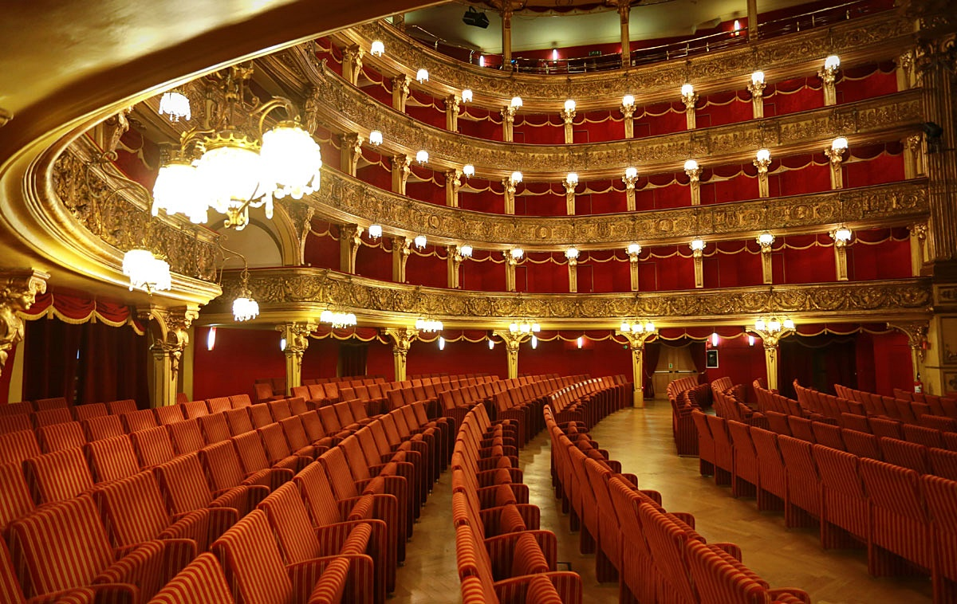

Slide 16
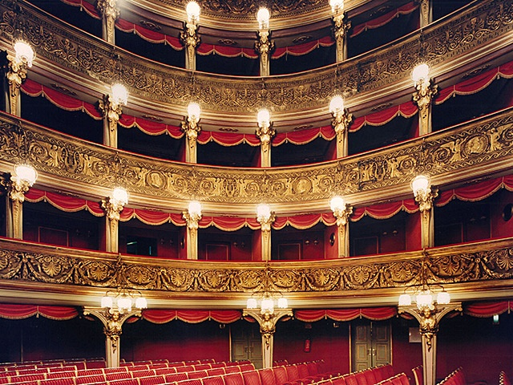

Slide 17
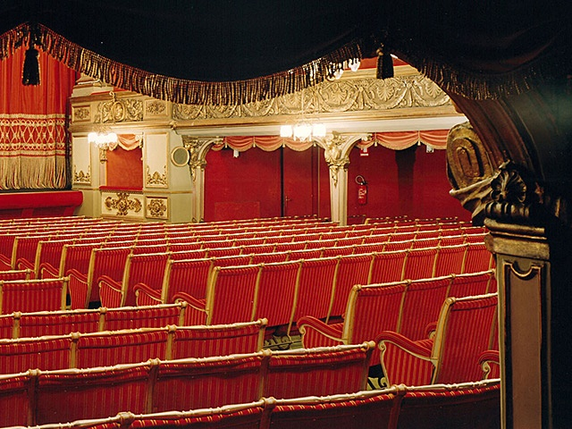

Slide 18
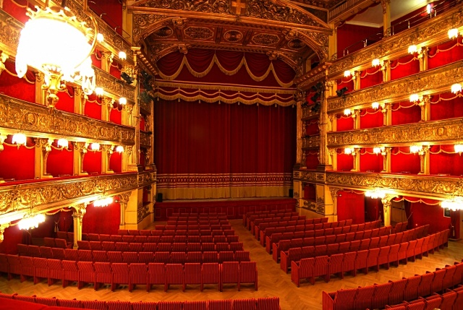

Slide 19
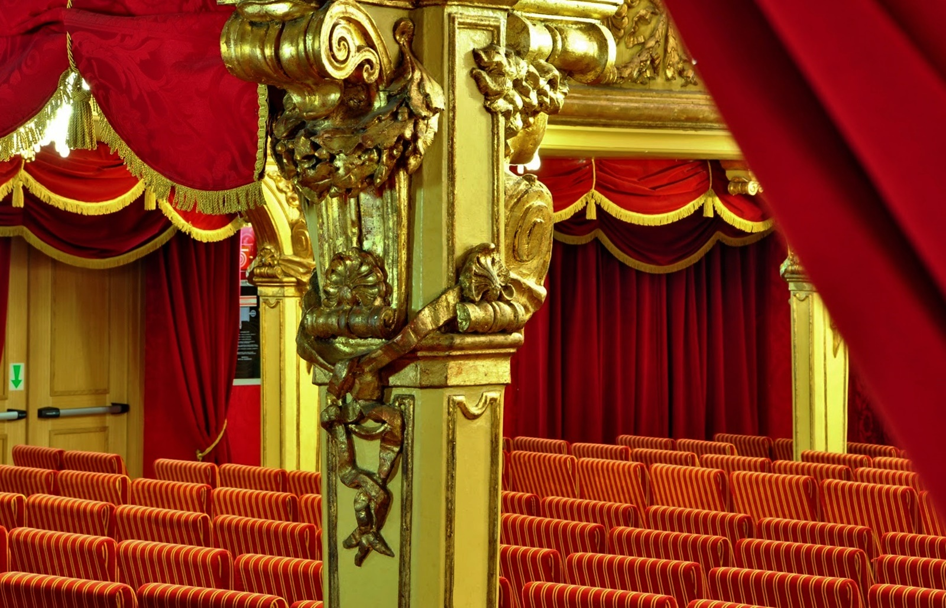

Slide 20
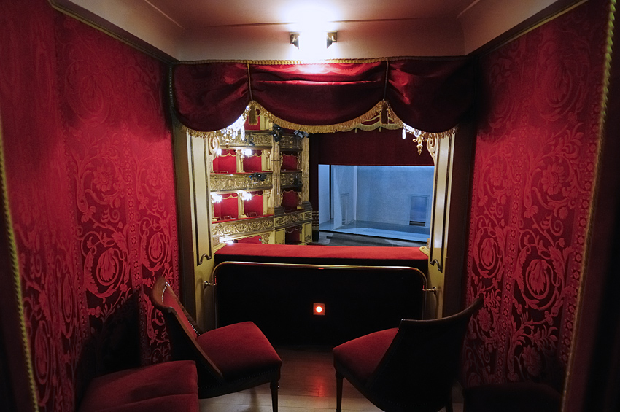

Slide 21
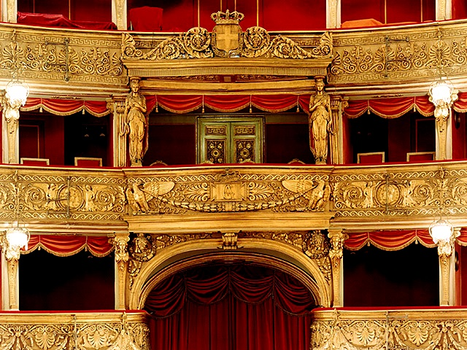

Slide 22
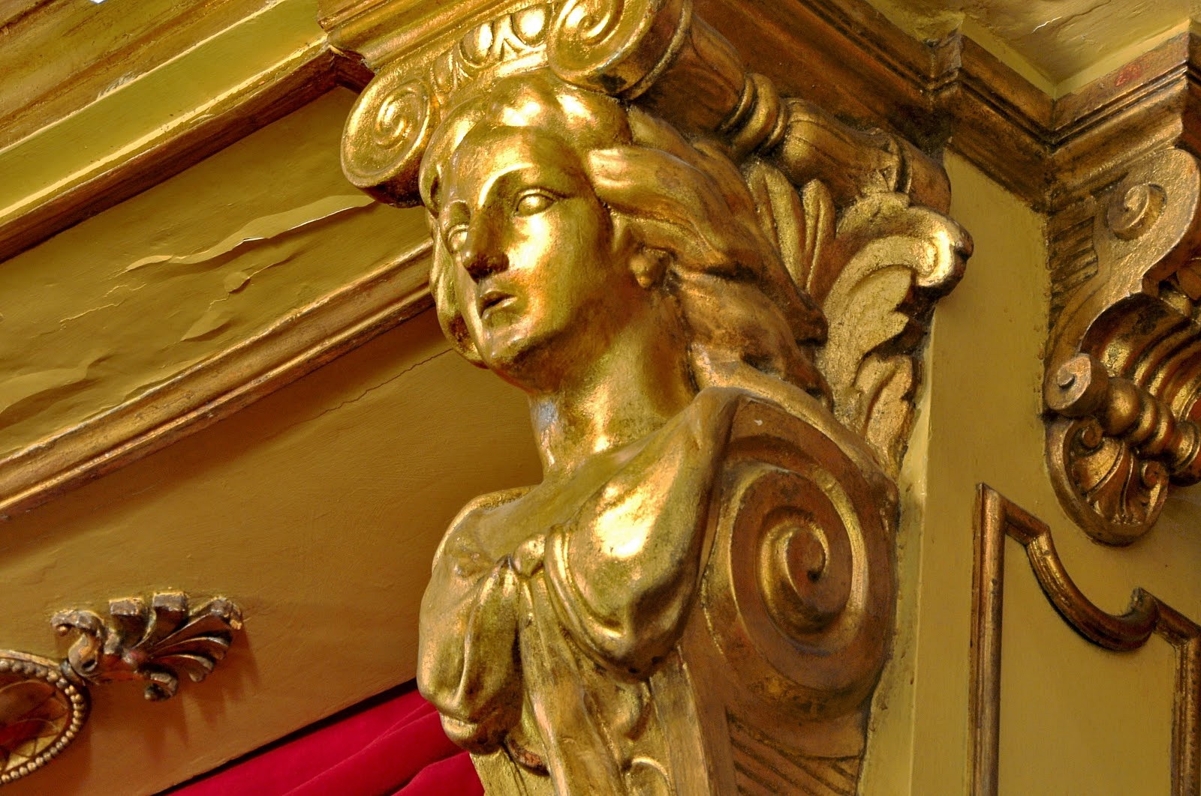

Slide 23
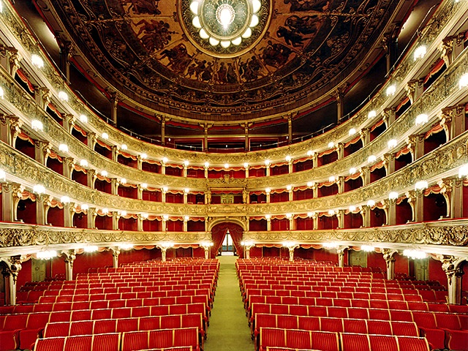

Slide 24
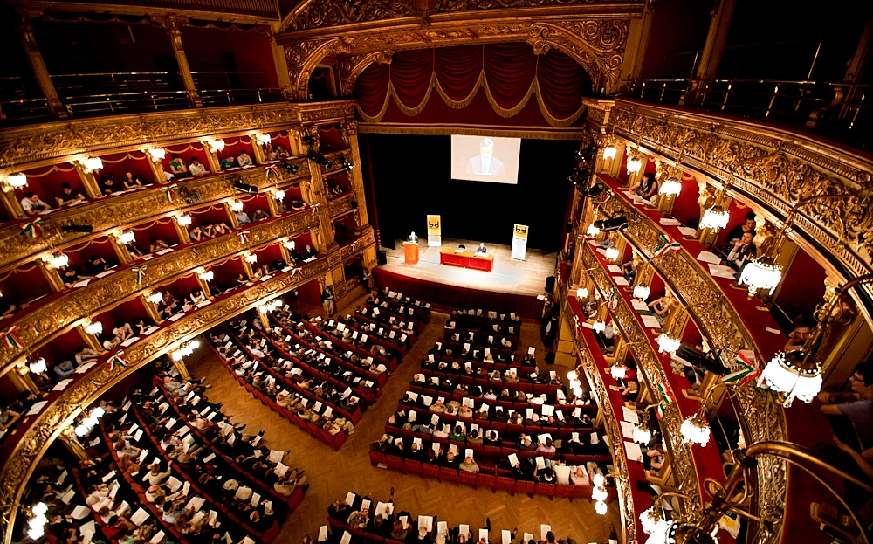

Slide 25

GRACIAS POR TU VISITA
Y QUE TENGAS UN BUEN DÍA
VICTOR NOVELLÓN

Slide 26







¿Te ha gustado?
Puedes ver más entrando
Aquí
Además puedes recibir powerpoints en tu correo electrónico suscribiéndote aquí:

